Slide 1

オープンデータ研修テキスト
お手軽導入編
デジタル庁
※本書は、クリエイティブ・コモンズ・ライセンス 表示 4.0 国際（CC BY 4.0）に従って利用が可能です

Slide 2
改版履歴
版数 | 日付 | 内容
1.0版 | 2023年1月 | 初版
1.1版 | 2024年5月 | 「推奨データセット」を「自治体標準オープンデータセット」に修正

Slide 3
目次
はじめに
1. オープンデータとは
2. 二次利用可能なルールの適用とは
3. オープンデータとしてデータを公開しよう
4. オープンデータはどう使われるか
まとめ
参考資料
P04-05
P06-11
P12-16
P17-23
P24-25
P26-28P29-27

Slide 4
本書の位置づけ
はじめに
本書は、オープンデータへの取組が未実施の地方公共団体の職員もしくはオープンデータに初めて取り組む職員に向けて、オープンデータの制度上の位置づけを理解の上、まず取組に踏み出す際に必要な事項を解説したテキストです。
本書は、クリエイティブ・コモンズ・ライセンス 表示 4.0 国際（CC BY 4.0）に従ってご利用が可能です。
本書の内容を二次利用する場合は、下のガイドに従ってクレジット表記をしてください。初級編にはクレジット表記の例も掲載していますので参考にしてください。
https://creativecommons.jp/faq/#a7

Slide 5
本書の位置づけ
はじめに
本書は、全4編の「オープンデータ研修」テキストの内、以下のとおりの位置づけです。
種類 | 対象 | 概要
お手軽導入編 | オープンデータに未取組の地方公共団体の職員もしくはオープンデータを初めて担当する職員 | オープンデータの制度上の位置づけを理解した上で、オープンデータへの取組をまずやってみる手順を解説したテキスト
初級編 | 取組はしているものの、データセットが増えない、更新が無い等の継続に課題を抱える地方公共団体の職員 | オープンデータの背景や概念、取り組む上での課題や好事例等を理解の上、データセット増加やデータ更新を全庁的に継続していくための基本的な知識を網羅した入門テキスト
中級編 | 既に取組をしていて、更にオープンデータの利活用を進めたい地方公共団体 | 日本の目指す未来社会とオープンデータの関連を理解するとともに、更にオープンデータの利活用を促進するために必要なデータに関する基礎知識等を理解するテキスト
ワークショップカタログ集 | 利活用の方法として具体的なワークショップを実施したい地方公共団体 | オープンデータサポート団体等の外部と協働しながらオープンデータの利活用を進めていくにあたり、ワークショップ事例を知るためのカタログ集

Slide 6
オープンデータとは

Slide 7
法律や国の計画でのオープンデータの位置づけ
1. オープンデータとは
官民データ活用推進基本法
「官民データ活用推進基本法」（平成28年12月14日に公布・施行）第11条において、国及び地方公共団体が保有する官民データについて国民がインターネット等を通じて容易に利用できるよう措置を講じること、即ちオープンデータへの取組が義務付けられました。
官民データ活用推進基本法 第11条 抜粋
（国及び地方公共団体等が保有する官民データの容易な利用等）
第十一条 国及び地方公共団体は、自らが保有する官民データについて、個人及び法人の権利利益、国の安全等が害されることのないようにしつつ、国民がインターネットその他の高度情報通信ネットワークを通じて容易に利用できるよう、必要な措置を講ずるものとする。
２ 事業者は、自らが保有する官民データであって公益の増進に資するものについて、個人及び法人の権利利益、国の安全等が害されることのないようにしつつ、国民がインターネットその他の高度情報通信ネットワークを通じて容易に利用できるよう、必要な措置を講ずるよう努めるものとする。
官民データ活用推進基本法（https://elaws.e-gov.go.jp/document?lawid=428AC1000000103）

Slide 8
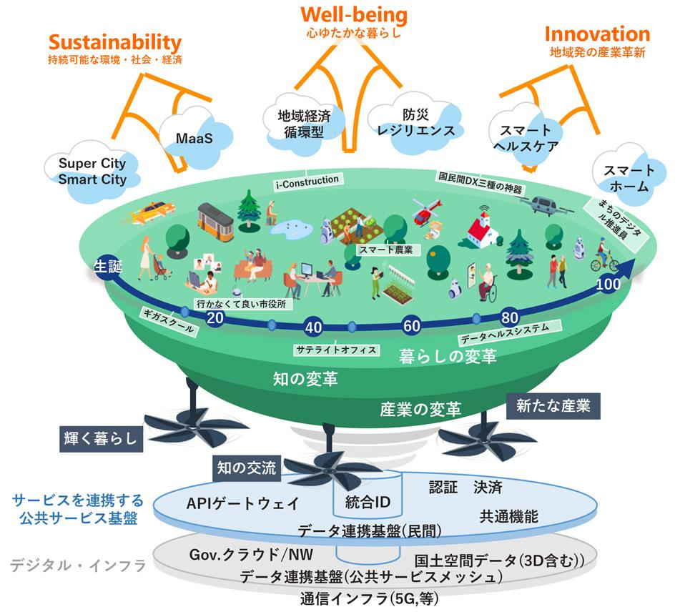
法律や国の計画でのオープンデータの位置づけ
1. オープンデータとは
デジタル田園都市国家構想
国は近年、デジタルの力を全面的に活用し、地域の個性と豊かさを生かしつつ、都市部と同等以上の生産性・利便性も兼ね備えた「デジタル田園都市国家構想」の実現を目指しています。
この構想において、データ連携基盤と各種サービス実装にあたっては、データに関する政府相互運用性フレームワーク（GIF）等に準拠したデータの活用とオープンデータ化が、共通要件とされています。
オープンデータは、デジタル田園都市国家構想においても重要な位置づけです。
出典：デジタル庁「デジタル田園都市国家が目指す将来像について」2ページ（https://www.cas.go.jp/jp/seisaku/digital_denen/dai2/siryou2-1.pdf）

Slide 9
オープンデータに取り組む意義
1. オープンデータとは
国においてはオープンデータに取り組む意義を、「オープンデータ基本指針」(平成29年
5月30日 高度情報通信ネットワーク社会推進戦略本部・官民データ活用推進戦略会議決定。令和3年6月15日改定)にて、以下のとおり整理しています。
国民参加・官民協働の推進を通じた諸課題の解決、経済の活性化
1
行政の高度化・効率化
2
透明性・信頼性の向上
3
これらは前述のデジタル田園都市国家構想とも密接に関連しています。

Slide 10
オープンデータの定義
1. オープンデータとは
「オープンデータ基本指針」において、オープンデータは以下のとおり定義されています。
国、地方公共団体及び事業者が保有する官民データのうち、国民誰もがインターネット等を通じて容易に利用（加工、編集、再配布等）できるよう、次のいずれの項目にも該当する形で公開されたデータをオープンデータと定義する。
営利目的、非営利目的を問わず二次利用可能なルールが適用されたもの
機械判読に適したもの
無償で利用できるもの

Slide 11
ホームページでの公開との違い
1. オープンデータとは
ホームページにデータを公開するだけではオープンデータにはなりません。
ホームページに公開するだけでは、著作権制度の観点から、利用が制限されるデータもあります。
オープンデータとするためには、公開したデータを誰もが自由に利用できるようルールを明確に設定すること、即ち、自由に二次利用可能なルールを適用することが必要です。
ホームページ等で
データを公開する
自由に二次利用
可能なルールを
適用する
オープンデータ
となる

Slide 12
二次利用可能なルールの適用とは

Slide 13
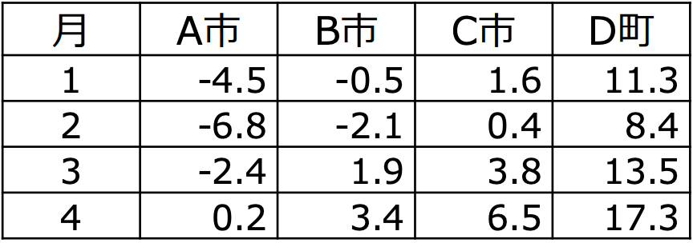
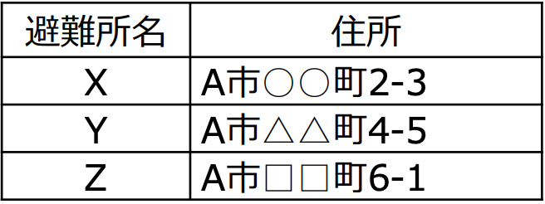
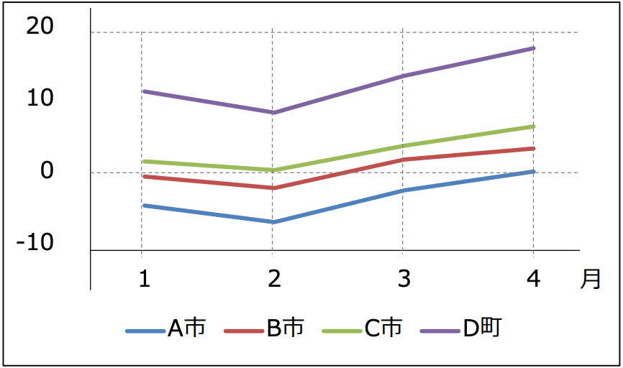
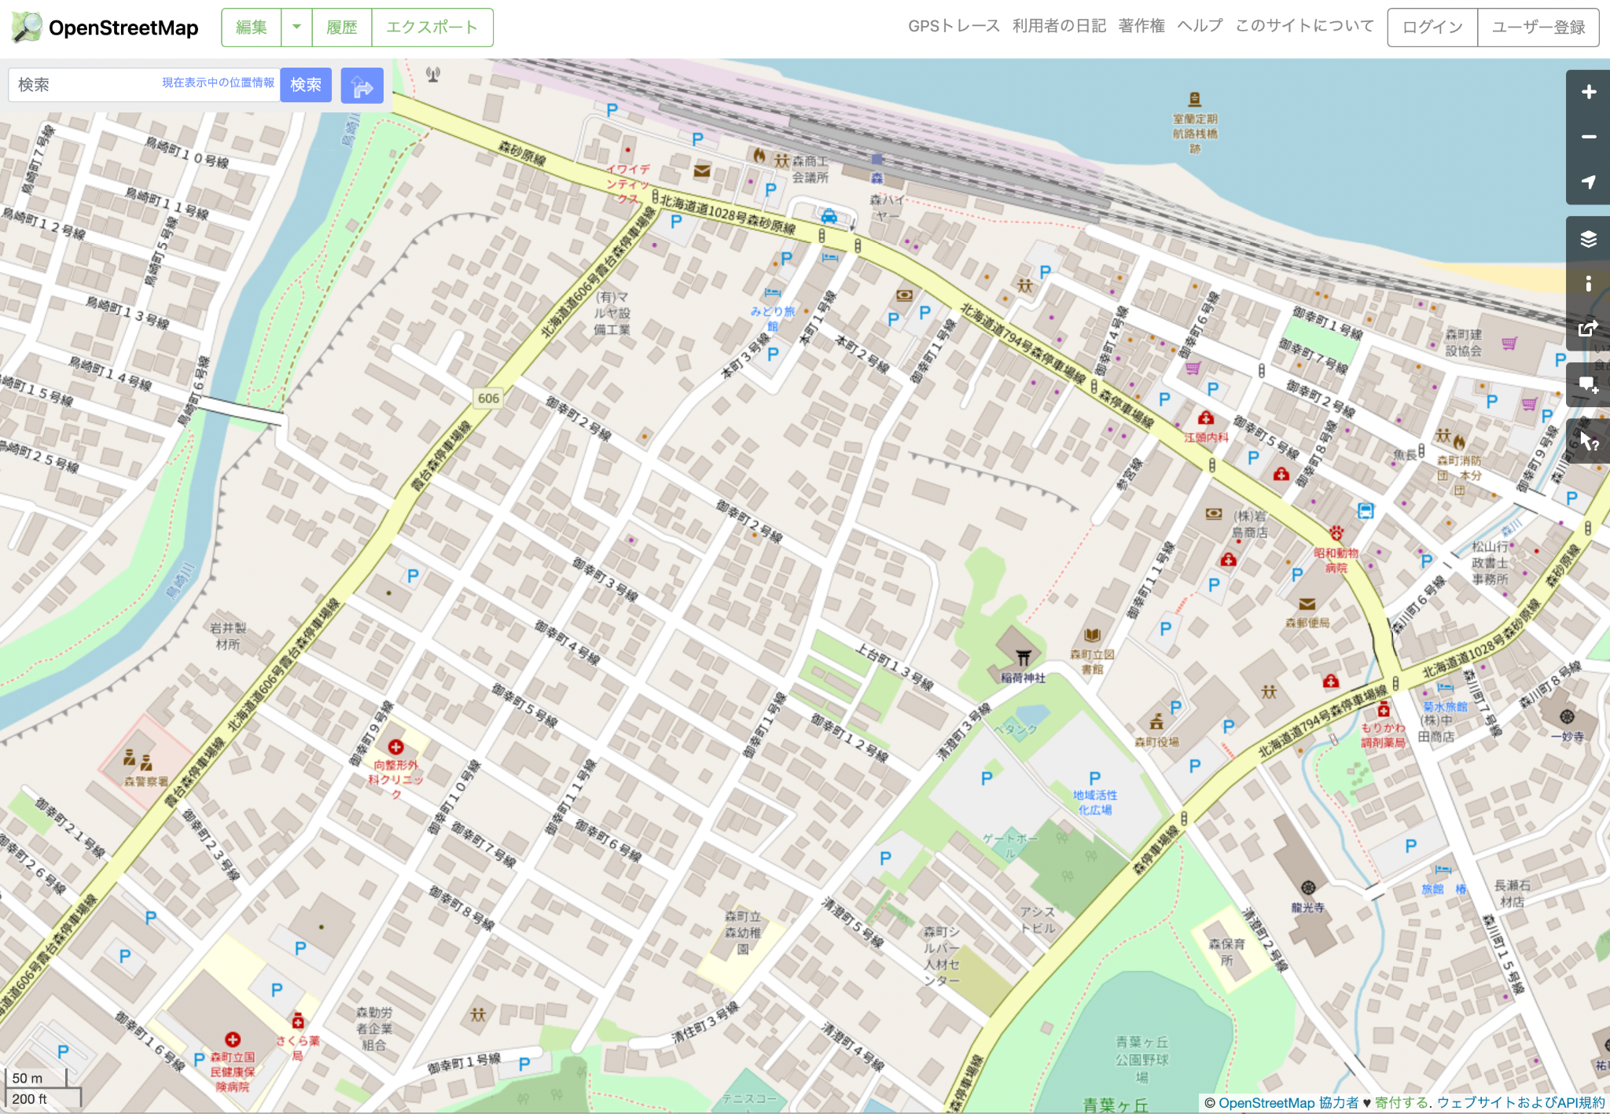
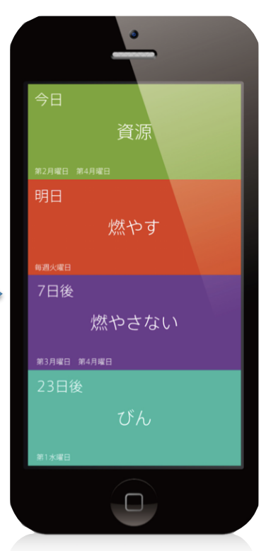
二次利用とは
2. 二次利用可能なルールの適用とは
ここでいう二次利用とは、元々のデータを利用して、加工・編集・再配布等をすることを指します。例えば、グラフや地図に加工・編集したり、アプリを作成して公表するといったことが挙げられます。
元のデータをグラフに
加工し文書に使用
元のデータをネット上の
地図に編集し公表
元のデータを利用して
アプリを作成し公表
例１
例2
例3
月 | 燃やす ごみ | 燃やさないごみ | 資源 | びん
4 | 11 | 2 | 16 | 25
5 | 9 | 7 | 21 | 23
6 | 13 | 4 | 18 | 27
出典:
http://5374.jp/
まもなくX避難所です
出典(例1,例2)：「オープンデータ化支援研修」4ページ（クリエイティブ・コモンズ・ライセンス 表示 4.0 国際) を改変して作成
（https://www.opendata-training.org/wp-content/uploads/material/2_support/2_new/shien_opendata_teigi.pdf）

Slide 14
二次利用を可能にする利用許諾（ライセンス）
2. 二次利用可能なルールの適用とは
基本的に日本では、作成した著作物は著作権で保護されます。このため、著作物を他の人が二次利用するためには、著作者が「こういう条件で利用して良い」というルールの意思表示が必要です。
自身で独自にこのルールを作成することも可能ですが、日本政府が作成した、オープンデータにすることに特化した利用許諾(ライセンス)があります。これを使用することで、公開データに自由に二次利用可能なルールを適用することができます。

Slide 15
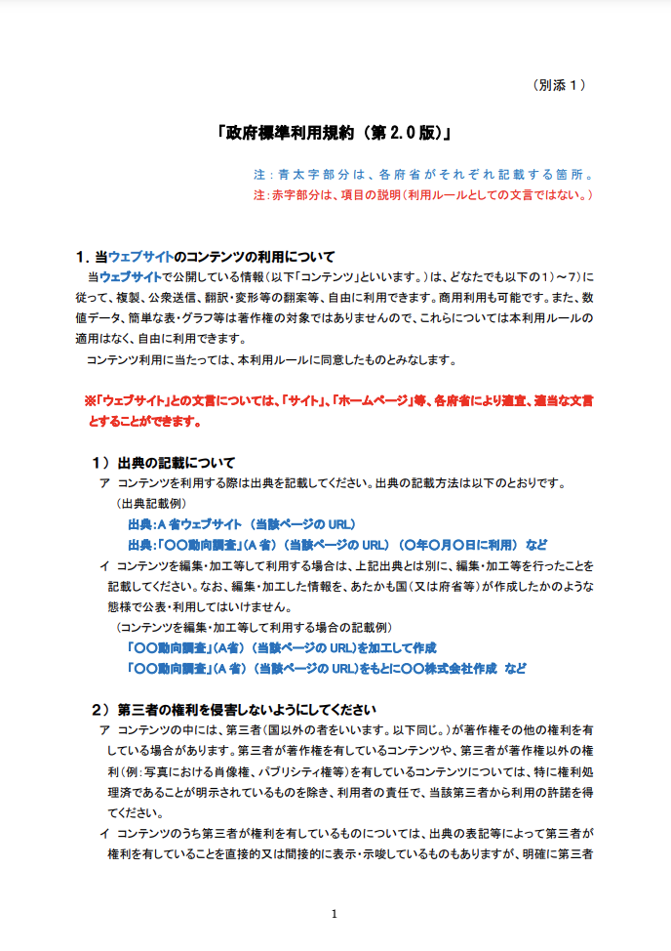
政府標準利用規約（第2.0版）
2. 二次利用可能なルールの適用とは
利用許諾（ライセンス）の例
2014年に作成された日本政府の府省のホームページのコンテンツの利用許諾（ライセンス）の雛形です。
各々の地方公共団体に合わせてこの規約を更新することで、簡単にオープンデータのための利用許諾（ライセンス）が作成できます。
初級編では
他の利用許諾（ライセンス）の例として、国際的にメジャーな「クリエイティブ・コモンズ・ライセンス 」の紹介もしています。
出典：政府標準利用規（約2.0版）（https://cio.go.jp/sites/default/files/uploads/documents/opendata_nijiriyou_betten1.pdf）

Slide 16
政府標準利用規約（第2.0版）
2. 二次利用可能なルールの適用とは
●●市
具体的な掲載方法
作成した政府標準利用規約（2.0版）を公開の上、オープンデータにしたい公開データにこれを適用する旨を明記します。（ホームページ全体に適用したい場合は、その旨を記載します）
こうすることで、「自由に二次利用可能なルールの適用」が完了し、誰もが自由に公開データを二次利用できるようになります。
ホーム | くらし | 子育て | 観光 | 行政
ホーム > オープンデータ
●●市オープンデータ
本ホームページで公開されているデータは、以下の利用規約に基づき、オープンデータとして利用できます。
●●市オープンデータ利用規約（PDF:XXXKB）
●●市
オープンデータ利用規約

Slide 17
オープンデータとして
データを公開しよう

Slide 18
公開ステップ
3. オープンデータとしてデータを公開しよう
オープンデータとしてデータを公開するステップは以下のとおりです。
ステップ 1
ステップ 2
ステップ 3
データを準備する
データを公開する
利用許諾を明記する
（ライセンス）

Slide 19
ステップ1 データを準備する
3. オープンデータとしてデータを公開しよう
自治体標準オープンデータセット
(初めて取り組む基礎自治体)
1. | 公共施設一覧
2. | 文化財一覧
3. | 指定緊急避難場所一覧
4. | 地域・年齢別人口
5. | 子育て施設一覧
6. | オープンデータ一覧
21. | 標準的なバス情報フォーマット
22. | 支援制度（給付金）情報
自治体標準オープンデータセット※
自治体標準オープンデータセットとは、オープンデータの公開とその利活用を促進することを目的とし、政府として公開を推奨するデータ種類と、そのデータの作成にあたって準拠すべきルールやフォーマット等を取りまとめたものです。
◎詳細はデジタル庁ホームページ参照
https://www.digital.go.jp/resources/open_data/municipal-standard-data-set-test/
まずは公共施設一覧から始めましょう
（庁舎、公民館、図書館、体育館等）
まずは取り組みやすい、初めて取り組む基礎自治体向けの公共施設一覧から始めるのがお勧めです。
自治体標準オープンデータセットは、提供元の団体を6種類(初めて取り組む基礎自治体・基礎自治体・一部事務組合等・都道府県・国・⺠間)に区分し、それぞれに公開を推奨するデータセットを記載しました。例えばオープンデータにはじめて取り組む自治体がまずどのデータセットから取り組んだらよいのかを、よりわかりやすいものとすることを目指しました。併せて、国や都道府県が実施する調査やアンケートで提出しているデータは、データの鮮度や網羅性を考慮しながらも、原則として調査主体が公開する方向にできないか、課題のとりまとめを進めています。

Slide 20
ステップ1 データを準備する
3. オープンデータとしてデータを公開しよう
推奨データセット 基本編一覧
1. | AED設置箇所一覧
2. | 介護サービス事業所一覧
3. | 医療機関一覧
4. | 文化財一覧
5. | 観光施設一覧
6. | イベント一覧
7. | 公衆無線LANアクセスポイント一覧
8. | 公衆トイレ一覧
9. | 消防水利施設一覧
10. | 指定緊急避難場所一覧
11. | 地域・年齢別人口
12. | 公共施設一覧
13. | 子育て施設一覧
14. | オープンデータ一覧
推奨データセット※
推奨データセットとは、オープンデータの公開とその利活用を促進することを目的とし、政府として公開を推奨するデータ種類と、そのデータの作成にあたって準拠すべきルールやフォーマット等を取りまとめたものです。
◎詳細はデジタル庁ホームページ参照
https://www.digital.go.jp/resources/data_dataset/
基本編と応用編が存在しますが、まずは取り組みやすい基本編の公共施設一覧から始めるのがお勧めです。
まずは公共施設一覧から始めましょう
（庁舎、公民館、図書館、体育館等）
※「推奨データセット」は、デジタル庁にて「自治体標準データセット」として見直しを行うことが検討されています。詳しくは下記リンクを参照のこと。
https://www.digital.go.jp/resources/open_data/municipal-standard-data-set-test/

Slide 21
ステップ1 データを準備する
3. オープンデータとしてデータを公開しよう
データの形式
データの代表的な形式に以下3種類があります。より望ましいのは、ExcelやCSVといった二次利用のしやすい形式です。
PDF
ファイル拡張子： .pdf
「Portable Document Format」の略で、Adobe社が開発したデータ形式
印刷イメージを閲覧できる一方、プログラムでデータを読むには適していないため、二次利用はしにくい
Excel
ファイル拡張子：.xls/.xlsx
Microsoftの表計算ソフト
「Microsoft Excel」のデータ形式
行列でデータを持つ形式のため、ある程度二次利用はし易い
CSV※
ファイル拡張子：.csv
「Comma-Separated Values」 の略で、項目がカンマ “,”で区切られた形式
特定のアプリケーションを必要としない形式のため、二次利用し易い
Excelから変換して作成可能
※CSV作成の際の留意点については、中級編で解説しています。

Slide 22
ステップ2 データを公開する
ステップ3 利用許諾（ライセンス）を明記する
3. オープンデータとしてデータを公開しよう
●●市
ステップ2
地方公共団体ホームページにデータのダウンロードリンクを貼る等でデータを公開します。
ホーム | くらし | 子育て | 観光 | 行政
ホーム > オープンデータ
●●市オープンデータ
本ホームページで公開されているデータは、以下の利用規約に基づき、オープンデータとして利用できます。
ステップ3
15ページのとおり、利用許諾（ライセンス）を明記します。
●●市オープンデータ利用規約（PDF:XXXKB）
No. | 項目名 | 形式
1 | 指定避難所一覧（XXKB） | csv
2 | 指定緊急避難所一覧（XXKB） | csv
3 | 指定福祉避難所一覧（XXKB） | csv

Slide 23
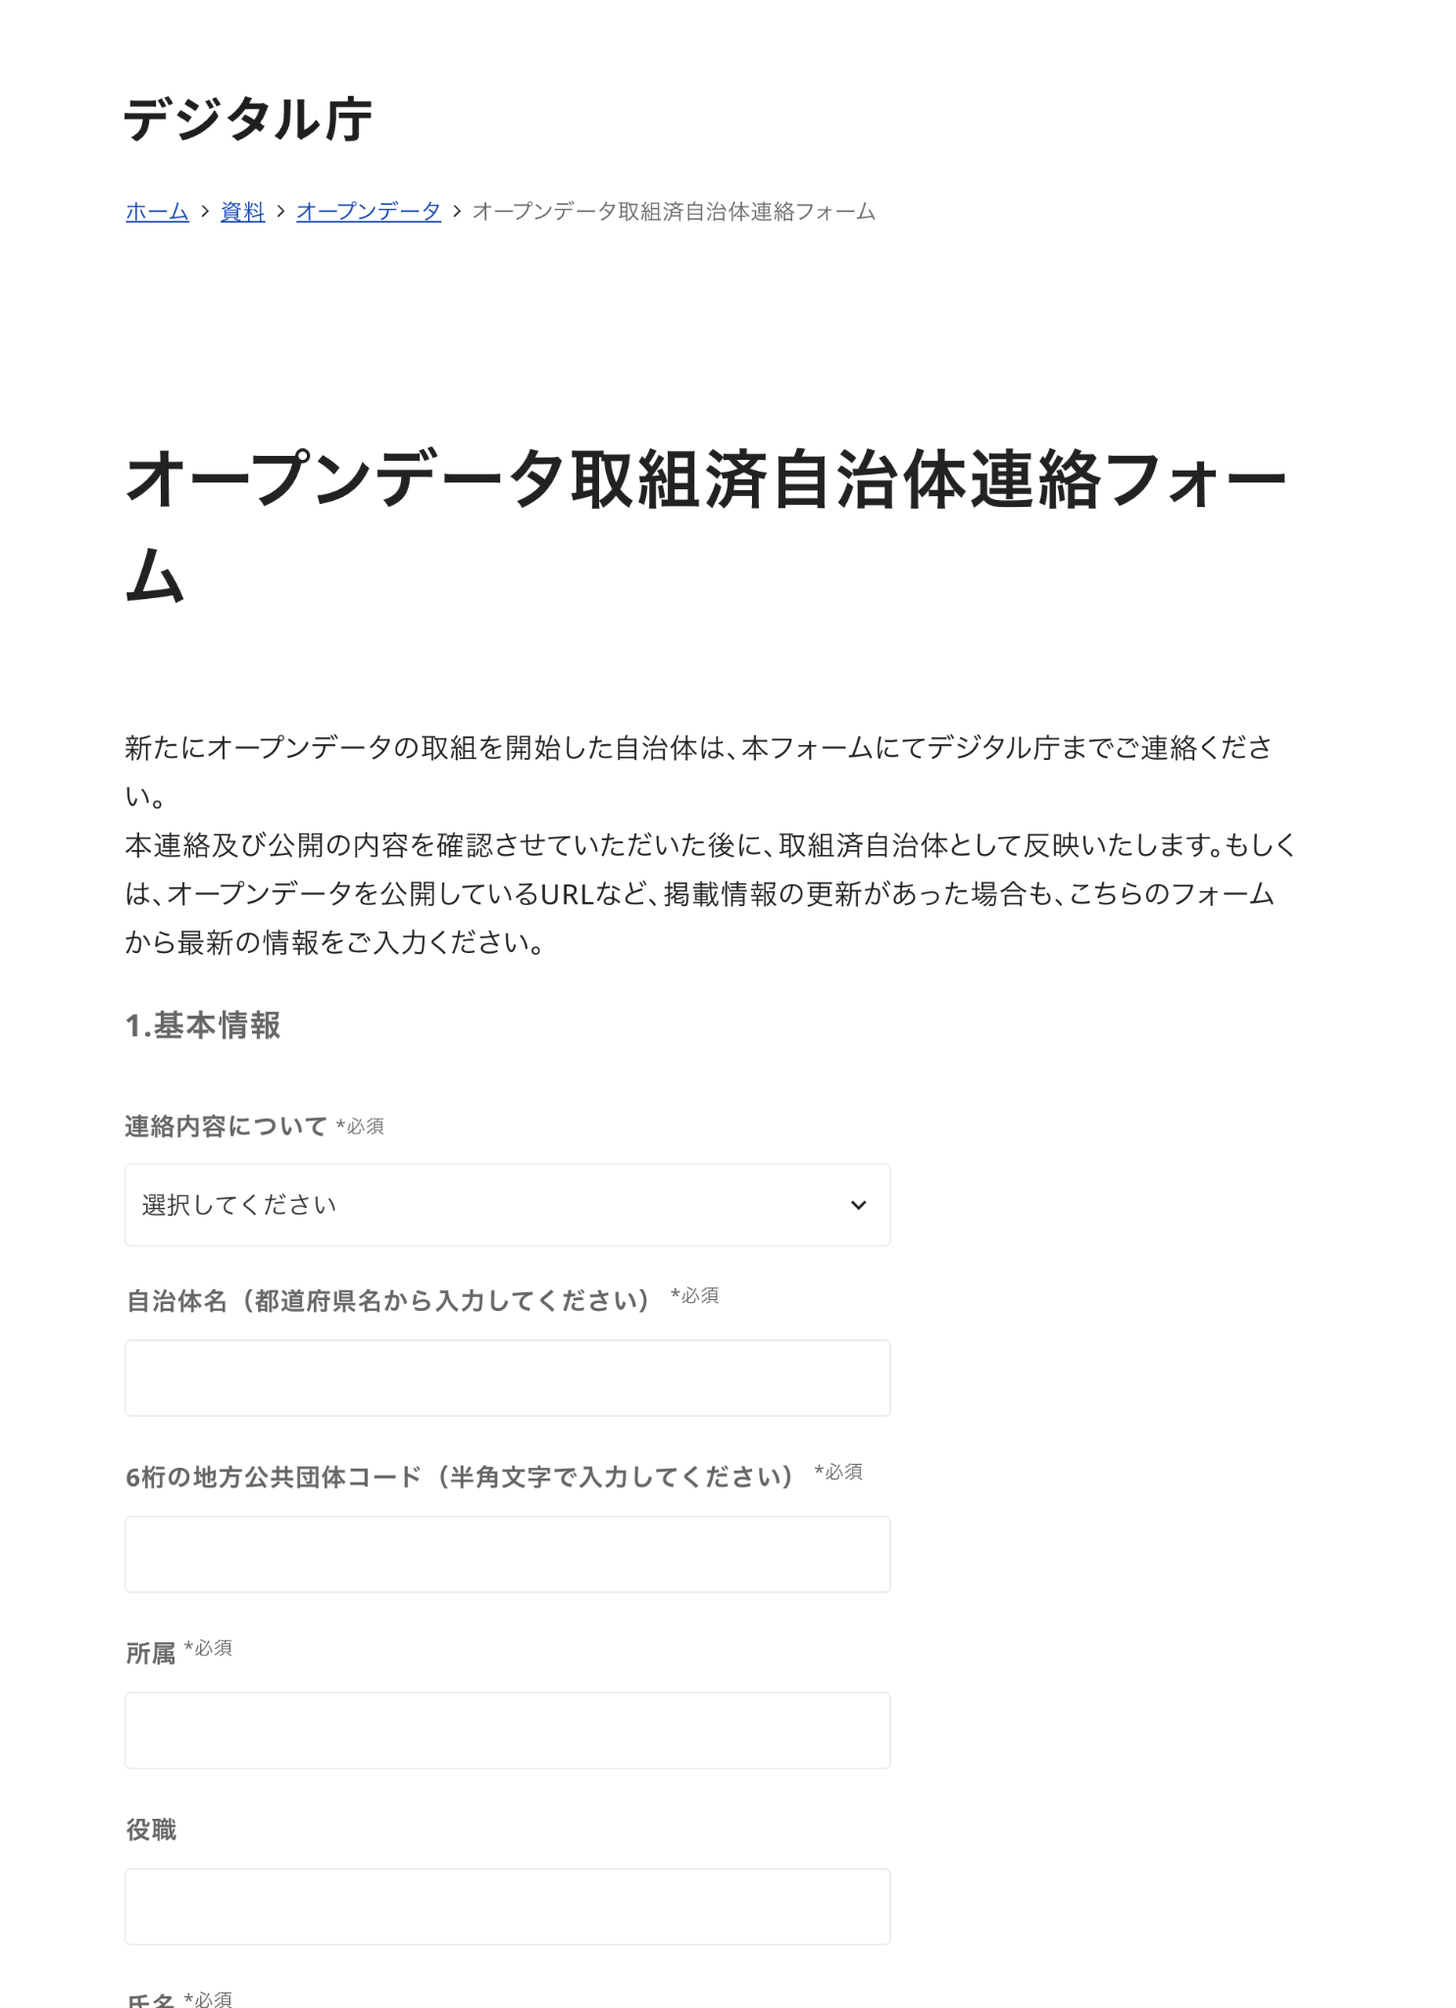
データを公開したら
3. オープンデータとしてデータを公開しよう
オープンデータとしてデータを一つ以上公開したら、政府でオープンデータ推進施策を取りまとめているデジタル庁の「オープンデータ取組済自治体連絡フォーム」から、ぜひ公開した旨を申請しましょう。
https://form-www.digital.go.jp/resources/open_data/local_goverment_contact
デジタル庁では、「オープンデータ取組済自治体一覧」を定期的に公開しており、上記申請をすることでこの一覧に地方公共団体名が掲載されます。
https://www.digital.go.jp/resources/data_local_governments/
出典：デジタル庁Webサイト（https://form-www.digital.go.jp/resources/open_data/local_goverment_contact）

Slide 24




その他のデータ公開方法（参考）
3. オープンデータとしてデータを公開しよう
ホームページ以外でのデータ公開の方法も様々存在します。
都道府県が既に運営するカタログサイト（オープンデータに特化したWebサイト）に公開する方法もありますし、地方公共団体独自でカタログサイトを開設することも可能です。
また、民間が運営するカタログサイト（巻末参照）に公開をするという方法もあります。
都道府県カタログサイト
地方公共団体独自のカタログサイト
出典:北海道庁「北海道オープンデータポータル」
https://www.harp.lg.jp/opendata/
出典：福岡市オープンデータ
https://www.open-governmentdata.org/fukuoka-city/
出典:青森県「青い森オープンデータカタログ」https://opendata.pref.aomori.lg.jp/
出典：鯖江市「データシティ鯖江」
https://data.city.sabae.lg.jp/

Slide 25
オープンデータは
どう使われるか

Slide 26
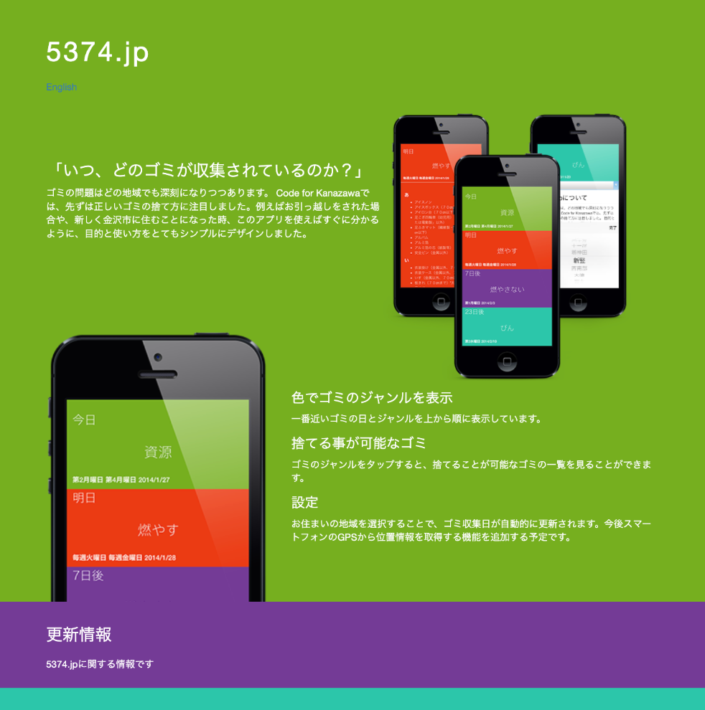
例えばゴミ収集データを市民が活用
4. オープンデータはどう使われるか
5374.jp（ゴミナシ）
地方公共団体のごみ収集のオープンデータを活用し、自分の住む地域の、ごみの分別と収集日がすぐにわかるアプリを市民団体が作成した事例です。
現在は、北海道から沖縄まで130都市以上に拡大しています。
このようにオープンデータを公開すれば、市民が自ら、データを活用して地域課題の解決に参画することも可能となります。
初級編では
活用事例を複数取り上げていますので合わせてご参照ください。
出典：5374.jpサイト（http://5374.jp/）

Slide 27
まとめ

Slide 28
本書のポイント
お手軽導入編のまとめ
オープンデータは法律で義務付けられています。
オープンデータは、データの公開だけでなく自由に二次利用可能なルールを適用することが必要なため、「政府標準規約（2.0版）」等の利用許諾（ライセンス）を活用しましょう。
オープンデータとしてデータを公開するには、まずは、以下のステップで進めましょう。
ステップ1：データを準備する
ステップ2：ホームページにデータを公開する
ステップ3：利用許諾（ライセンス）を明記する
オープンデータは法律で義務付けられていますので、
まずは1つでもオープンデータとしてデータを公開してみましょう！

Slide 29
初級編では
お手軽導入編のまとめ
初級編では以下について詳しく解説しています。
オープンデータに取り組む背景・意義
1
オープンデータのライセンス
2
地方公共団体の取組状況と継続の課題
3
オープンデータ取組・活用事例
4
支援制度
5

Slide 30
民間カタログサイト例
参考資料
民間SaaS型カタログサイトの例です。有償・無償問わず、Webサイトの検索によりヒットしたサービスを掲載していますので、詳細は各運営団体にお問い合わせください。
運営団体 | サービス名 | URL
インフォ・ラウンジ株式会社 | LinkData.org | http://ja.linkdata.org/
esri | ArcGIS Hub | https://www.esri.com/ja-jp/arcgis/products/arcgis-hub/overview
データクレイドル | data eye | https://dataeye.jp
B Inc | odp | https://odp.jig.jp
ビッグデータ&オープンデータ・ イニシアティブ九州 | BODIKオープンデータカタログサイト | https://odcs.bodik.jp/
※運営会社五十音順。

